Slide 1
Реалізація геометричних перетворень тривимірних об’єктів. Літак
МІНІСТЕРСТВО ОСВІТИ І НАУКИ УКРАЇНИ
ПРИРОДНИЧО-ГУМАНІТАРНИЙ ФАХОВИЙ КОЛЕДЖ
ДВНЗ «УЖГОРОДСЬКИЙ НАЦІОНАЛЬНИЙ УНІВЕРСИТЕТ»
Виконавець:
Студент групи КН-23
Росоха Максим Валентинович
Науковий керівник:
Пастор Н. Е.

Slide 2
ВСТУП
Темою даного навчального проекту є «Реалізація геометричних перетворень тривимірних об’єктів. Літак».
Головним завданням даної навчальної практики є побудова програмного продукту, який буде містити в собі можливості, у вигляді геометричних перетворень тривимірного об’єкту — літак, такі як:
• переміщення по осі X та Y;
• зміна масштабу фігури (збільшення та зменшення);
• обертання по різним осях координатної площини (X, Y та Z).
Проект розроблено у середовищі Dev – C++ та мовою програмування C++.

Slide 3
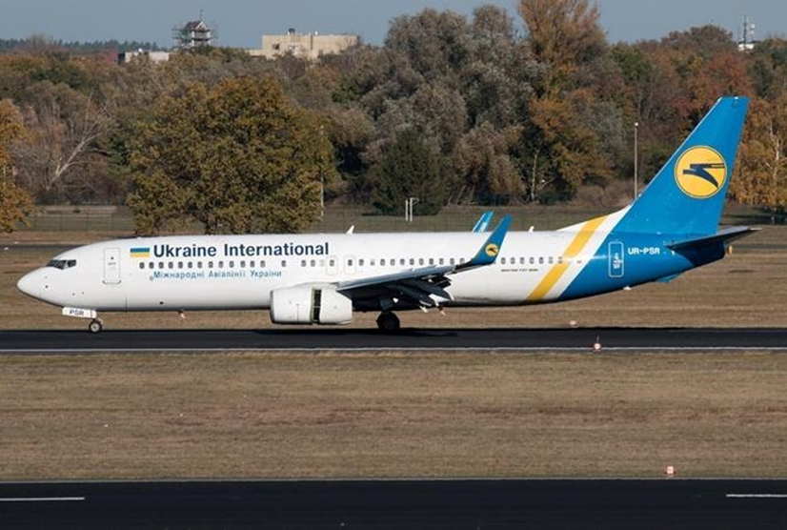
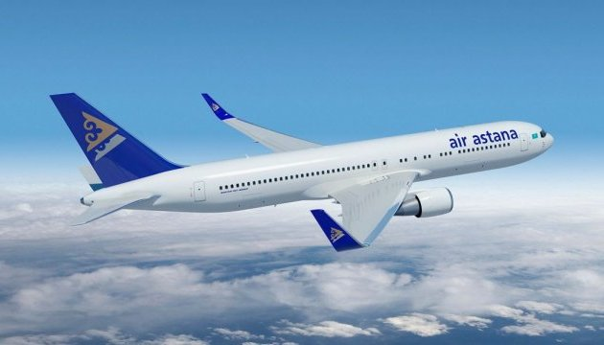
ТЕОРЕТИЧНА ЧАСТИНА
Літак — літальний апарат важчий за повітря для польотів в атмосфері за допомогою двигуна та нерухомих крил (крила). Літак здатний переміщуватися з високою швидкістю (летіти), використовуючи підіймальну силу крила і тягу двигуна.

Slide 4
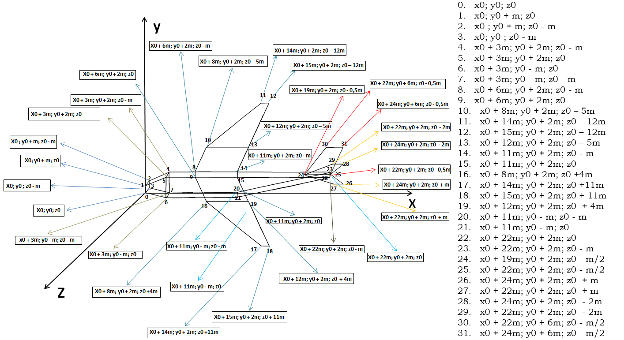
Математична модель

Slide 5
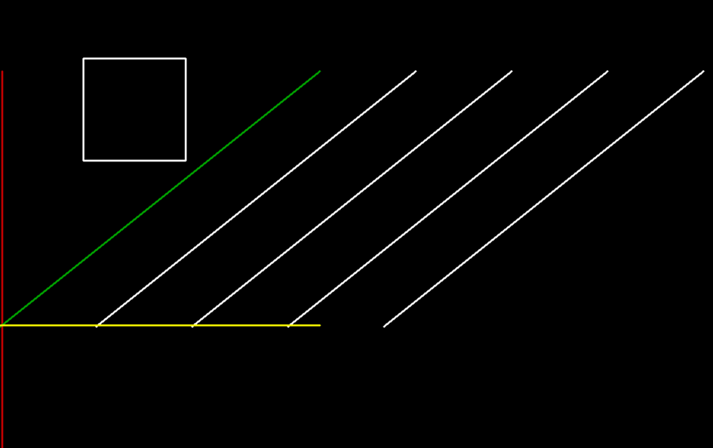
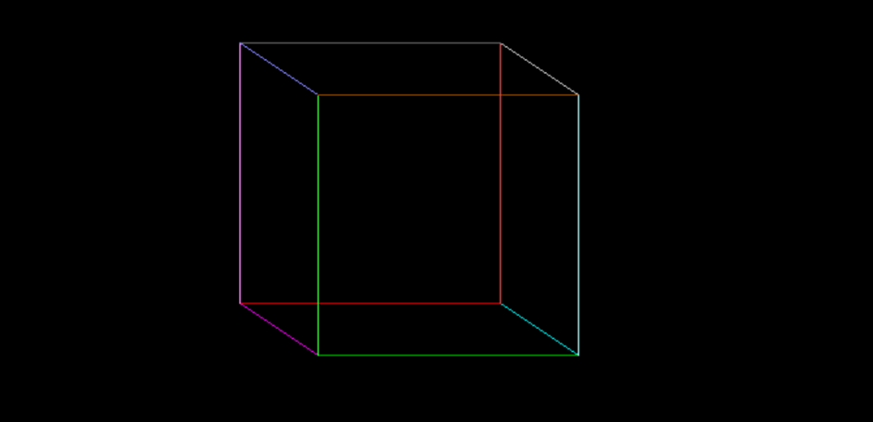
Аналог
Як аналог було взято програми для побудови лінії, квадрата і куба, тому що це основне, що потрібно для побудови моделі літака.

Slide 6
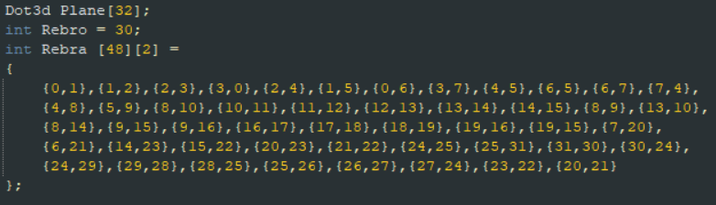
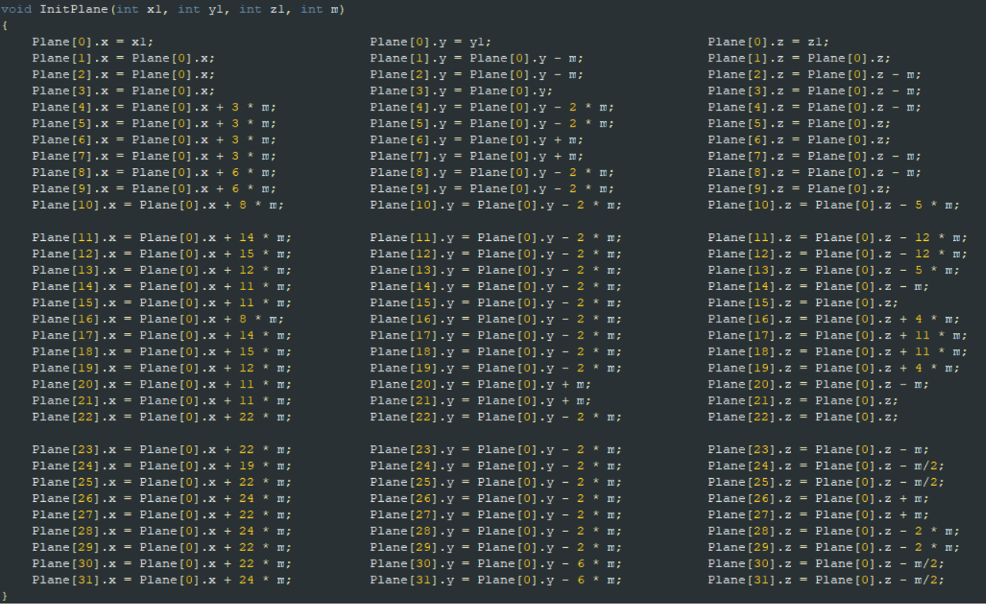
Постановка задачі
Для того, щоб змалювати літак на екрані, потрібно задати всі його 32 точоки, а також з’єднати певні з них так, щоб вийшло 48 ліній. Таким чином, буде змальовано літак.
Для відображення літака на екрані необхідно побудувати проекції точок та вказати пари вершин, які мають бути з’єднані лініями.

Slide 7
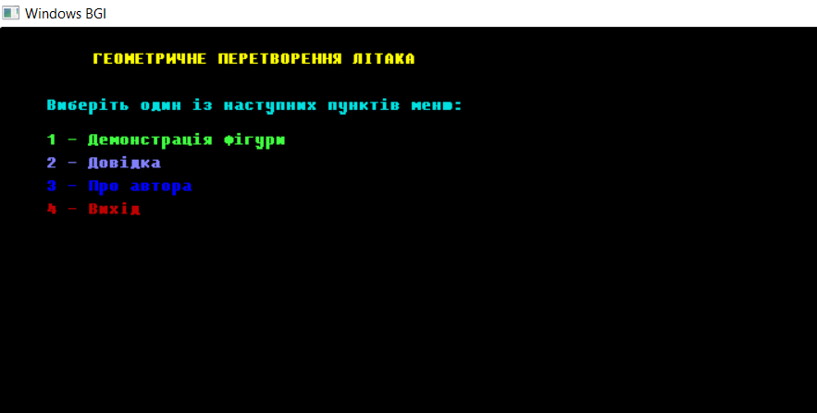
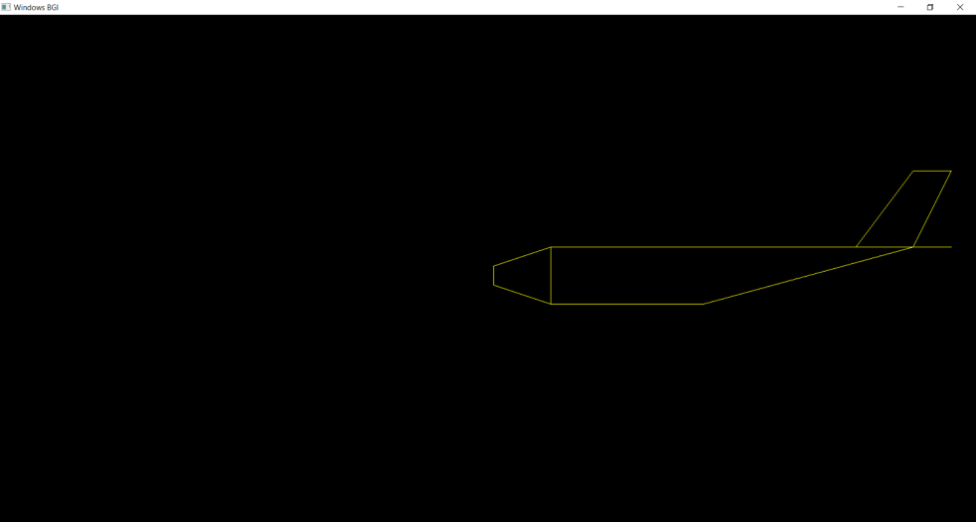
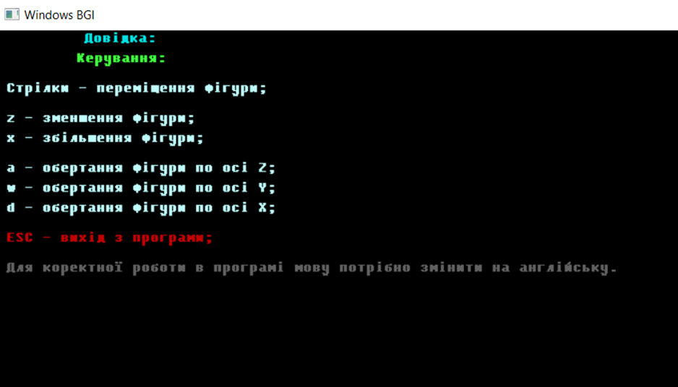
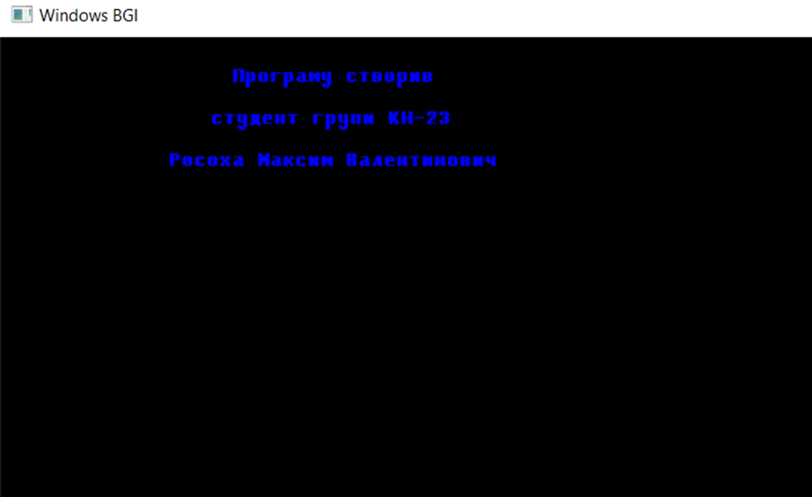
Меню програми
Меню
Демонстрація фігури
Довідка
Про автора

Slide 8
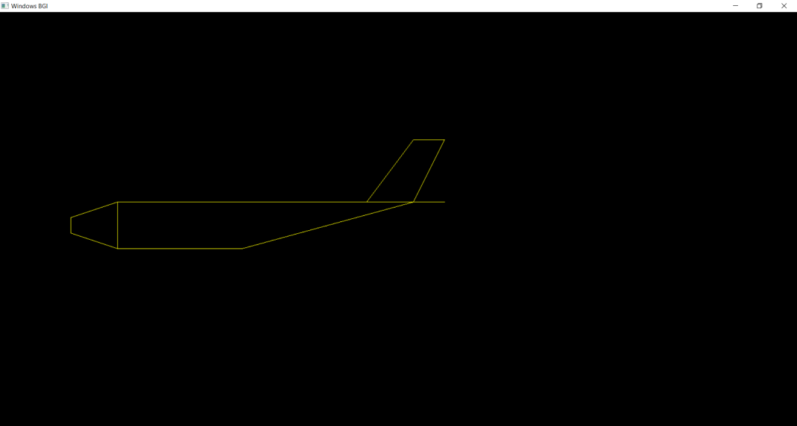
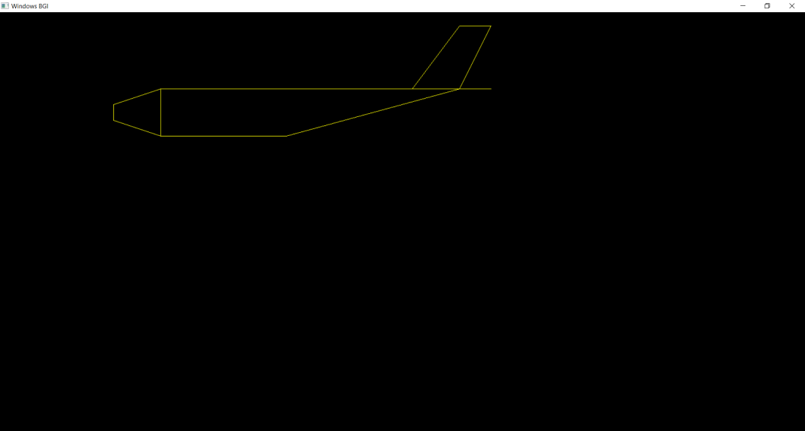
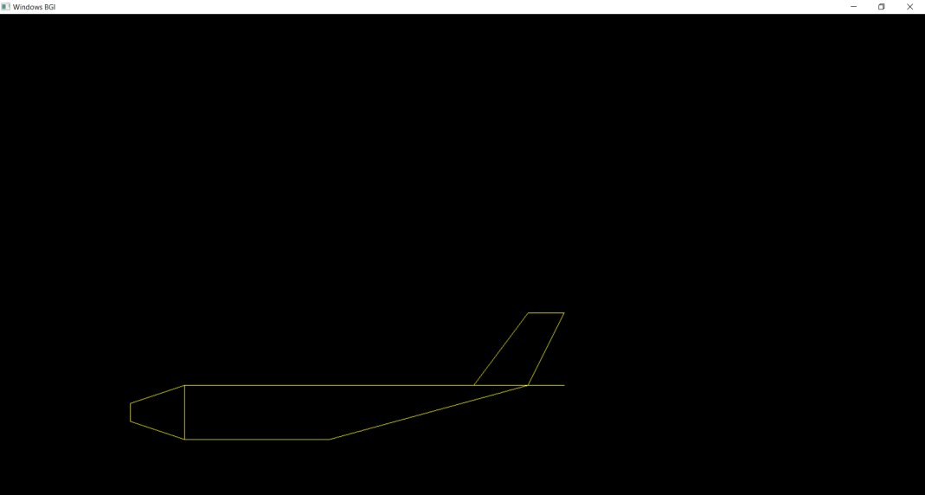
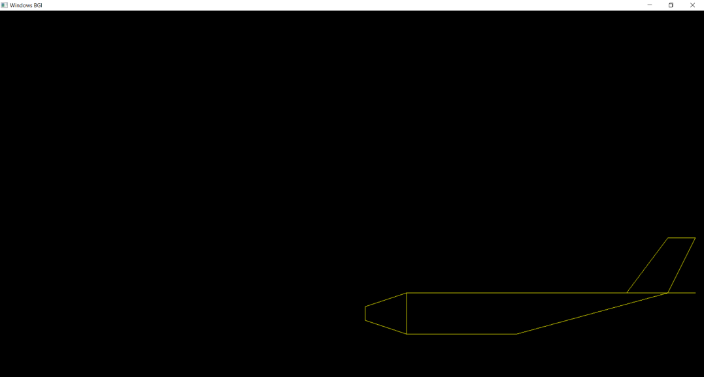
Переміщення літака
Переміщення вліво
Переміщення вгору
Переміщення вниз
Переміщення вправо

Slide 9
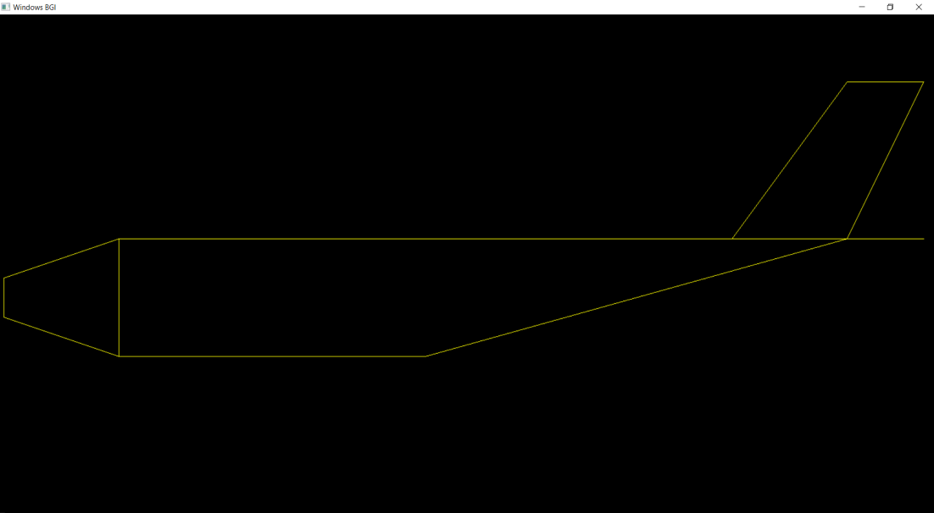
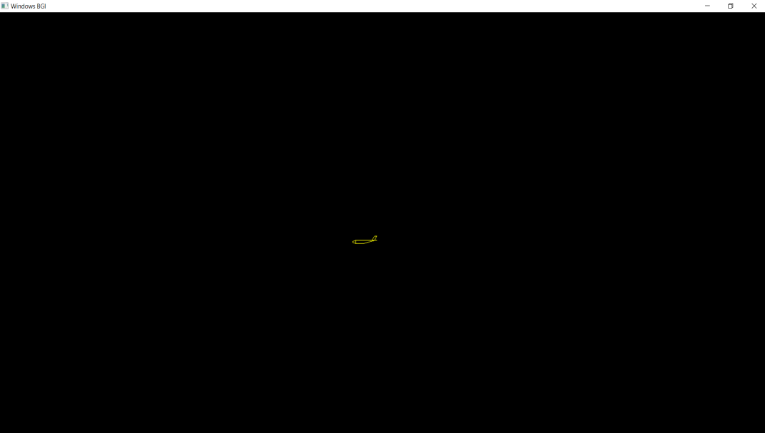
Масштабування літака
Збільшення
Зменшення

Slide 10
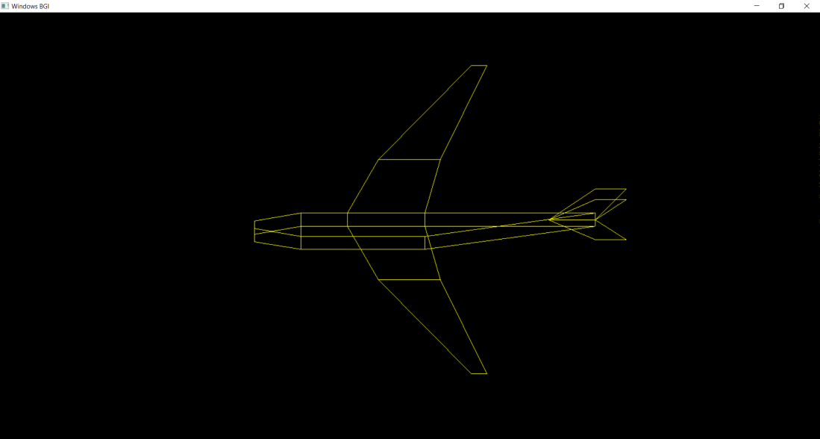
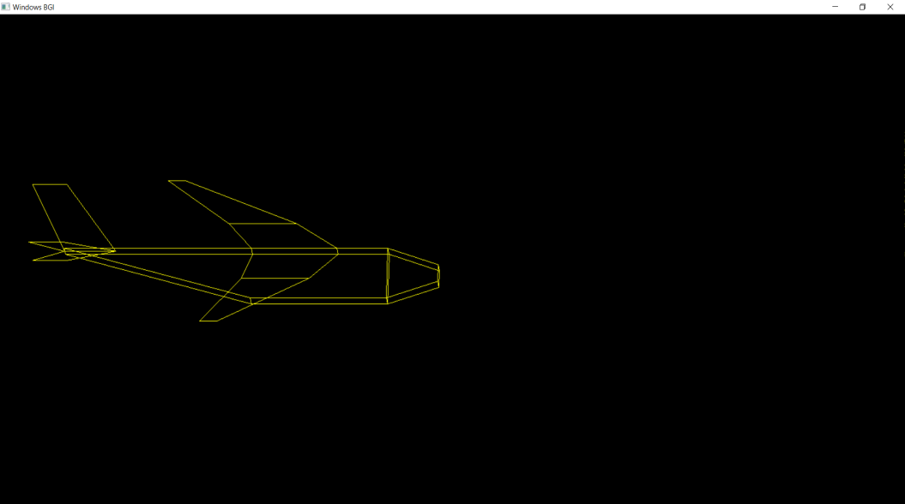
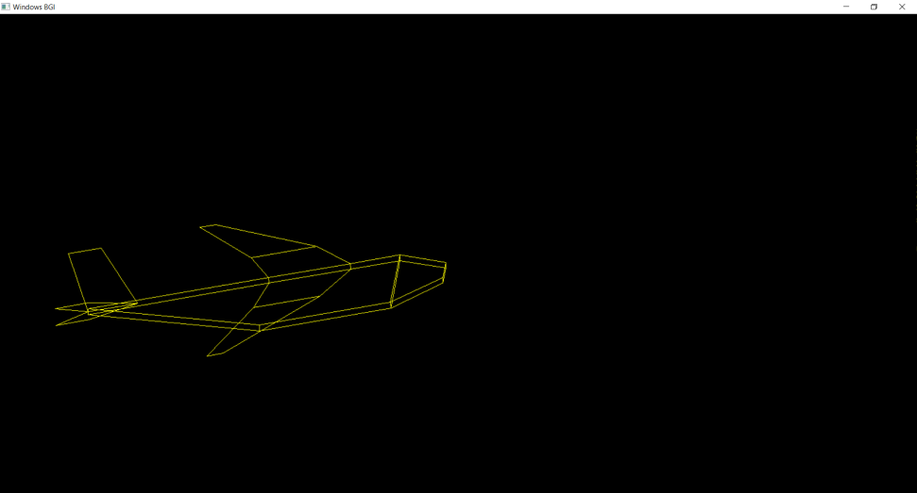
Обертання літака
Обертання по осі Х
Обертання по осі Y
Обертання по осі Z

Slide 11
Проблеми при розробці
Під час написання даного навчального проекту виникли деякі труднощі, такі як те, що під час першого запуску програми фігура була перевернута по осі Y – виправив це я тим, що змінив всі «+» на «-» по осі Y і навпаки. Друга проблема була у тому, що хвіст літака будувався не по центру літака, а на «–z» назад, виправив я це тим, що змінив «Plane[0].z – 0,5 * m;» на «Plane[0].z - m/2;».

Slide 12
ВИСНОВКИ
Результатом виконання даної навчальної практики — є розробка програмного продукту який демонструє математичну модель «Літака».
Під час написання даного навчального проекту, я закріпив навички, які були здобуті під час вивчення дисципліни, ознайомився із бібліотекою для роботи із графікою у С++ — «winbgim.h», саме за допомогою цієї бібліотеки і створена дана програма. Засвоїв тему «масиви точок». Детальніше розібрався з темою «правильні геометричні фігури». Краще засвоїв використання циклів, операторів та умови у різних ситуаціях.

Slide 13
Дякую за увагу

